Slide 1
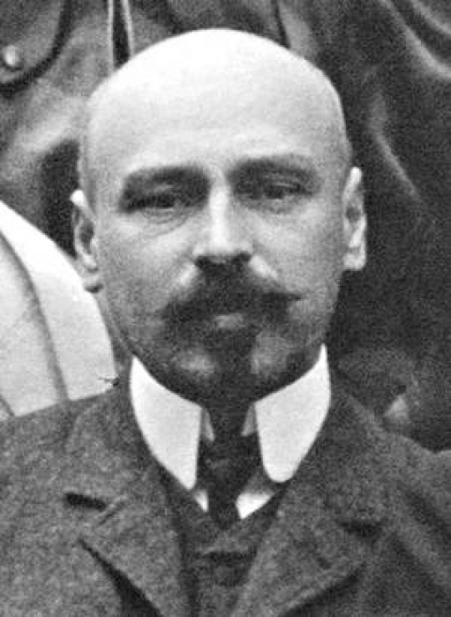
Михайло Михайлович Коцюбинський (1864-1913)
Автор проекту:
Молодець О. М., вчитель вищої категорії
Борівської ЗОШ І-ІІІ ступенів

Slide 2
Великий сонцепоклонник
Михайло Мочульський, літературознавець:
«Зовнішнім виглядом і манерою тримати себе Михайло Михайлович являв собою тип європейця у повному значенні цього слова. Колір обличчя в нього був смуглявий. Риси — тонкі, красиві. Вдумливе лице оживляли і робили особливим привабливі очі: невеликі чорні, блискучі, як гарячі вуглики».

Slide 3
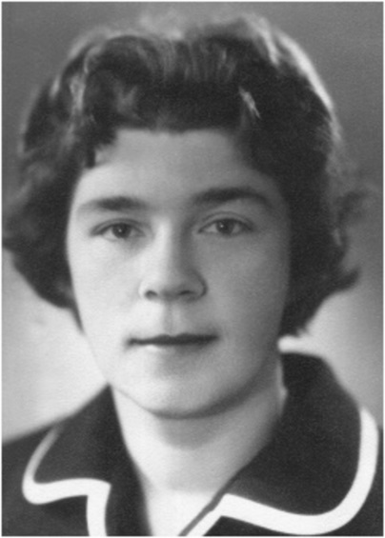
Ірина Коцюбинська, донька Михайла:
«Він любив квіти, із захопленням вивчав їх, ботанічні знання були в нього досить великі. У садочку, що оточував наш будинок, яких тільки квітів не було… Батько дуже любив садок і разом з матір’ю насаджував дерева і квіти».

Slide 4
Життєвий шлях митця
Народився 17 вересня 1864 року у Вінниці в родині дрібного службовця.
Навчався в Шаргородському духовному училищі.
Після закінчення Шаргородської семінарії у 1880 Михайло Коцюбинський поїхав до Кам’янця-Подільського, маючи намір навчатися в університеті, але ця мрія не здійснилася через матеріальні обставини, але він продовжував самотужки навчатись. У 1885 р. увійшов до підпільної «Молодої громади», за що був притягнутий до судової відповідальності.

Slide 5
Новелістика Коцюбинського
Тематика. Проблематика. Особливості психологічного та імпресіоністичного бачення подій та героїв.
Імпресіонізм — художній напрям, заснований на принципі безпосередньої фіксації вражень, спостережень, співпереживань.
У чому особливості імпресіонізму Коцюбинського? Що таке звукопис?

Slide 6
Новела як жанр
Новела як жанр сформувалась у епоху Відродження.
Основна відмінність від оповідання– «сюжетна пружина» в новелі дуже стиснута, що справляє враження лаконізму навіть досить великого твору;
Розв'язка завжди несподівана, а сам твір відзначається глибоким психологізмом у зображенні подій, явищ, характері героїв.

Slide 7
Новела «Intermezzo»
Автобіографічна основа. Твір написано в 1908 р. в маєтку Євгена Чикаленка—відомого мецената.
Коцюбинський був нервово виснажений: трагічні події в суспільстві+ сімейні конфлікти.
Чикаленко забрав митця з лікарні й повіз у село Кононівку.

Slide 8

Музичний термін
Слово перекладається як «перерва, пауза, відпочинок».
Так називають твір, який звучить під час антракту в театрі, щоб скрасити перепочинок публіки.
Перебування в селі стало для митця віддушиною, відпочинком від життєвих проблем, після чого він відчув себе здоровим і готовим повернутися до роботи.

Slide 9
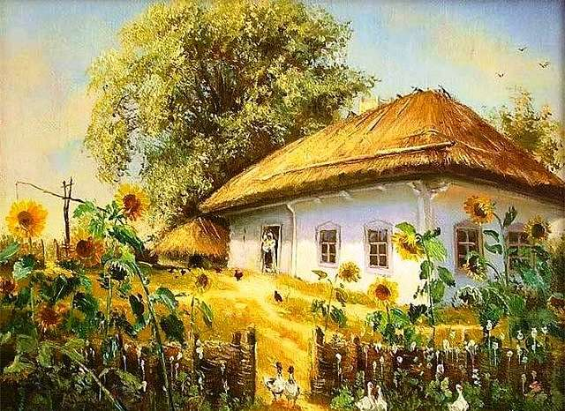
Дійові особи
Моя утома.
Ниви у червні.
Сонце.
Три білих вівчарки.
Зозуля.
Жайворонки.
Залізна рука города.
Людське горе.

Slide 10
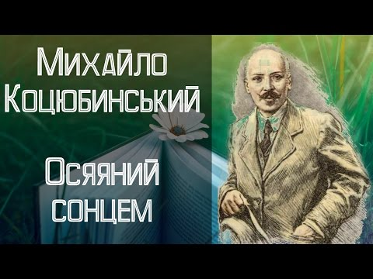
Відпочинок на природі

Slide 11

Майстер пейзажу

Slide 12
Поміркуйте
1. Для чого автор на початку подає список дійових осіб?
2. Що має на увазі автор під словами «треба» і «безконечні мусиш»?
3. Як назвав автор образ міста?
4. Як описано приїзд героя в село? Що його тут вразило найдужче?
5. Як тут проходили його дні?

Slide 13
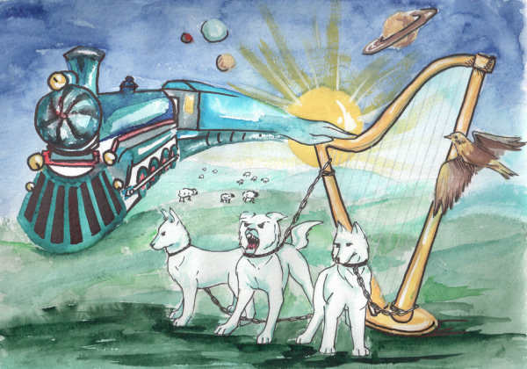
Опишіть малюнок. Чи передає він ідейний задум автора?

Slide 14
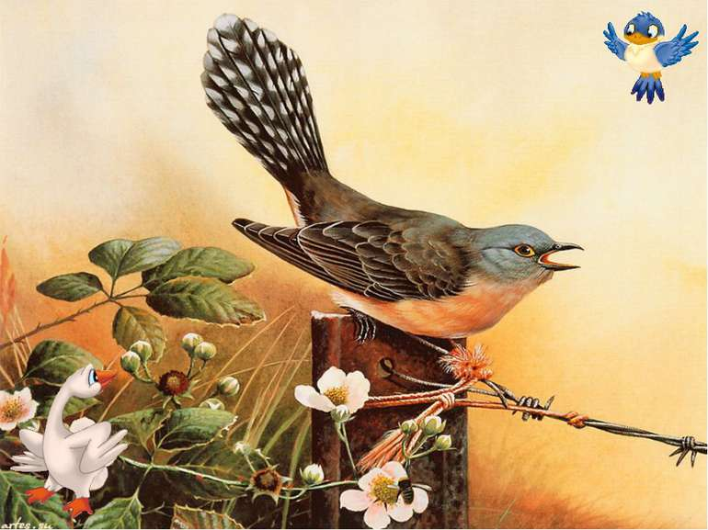
Душевні муки героя
За що себе картає ліричний герой у перші дні свого перебування в селі?
Зачитайте уривок і вкажіть на зорово-слухові відчуття, властиві імпресіонізму.
Як сприймає герой кування зозулі? Чи вірить він, що зозуля обіцяє йому багато років життя? Чому?

Slide 15
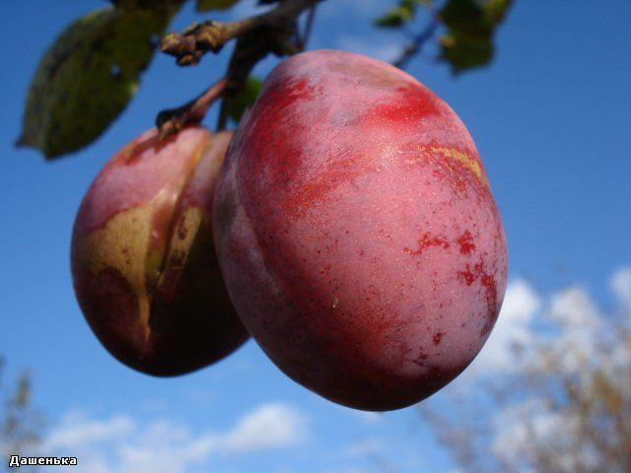
Герой картає себе за байдужість
…вас завивали у білі мішки, гойдали на мотузках в повітрі, а потому складали в погано прикриті ями, звідки вас вигрібали собаки... Ви дивитесь на мене з докором — і ваша правда. Знаєте, я раз читав, як вас повішали цілих дванадцять… Цілих дванадцять... і позіхнув. А другий раз звістку про ряд білих мішків заїв стиглою сливою. Так взяв, знаєте, в пальці чудову сочисту сливу... і почув в роті приємний солодкий смак...

Slide 16
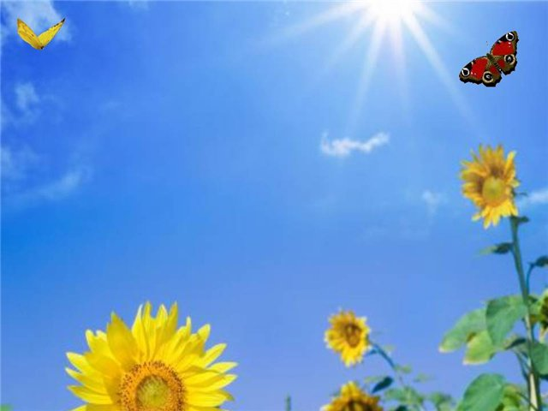
Початок відродження спокою
...Розплющую очі і раптом бачу у вікнах глибоке небо і віти берези. Кує зозуля. Б'є молоточком у кришталевий великий дзвін — ку-ку! ку-ку! — і сіє тишу по травах.
Ах, як всього багато: неба, сонця, веселої зелені.
Опишіть трьох білих собак.

Slide 17
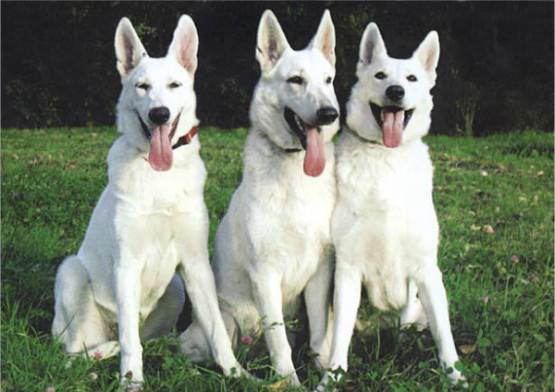
Персоніфікація суспільних станів
Автор зобразив селянство в образі Оверка;
В образі Пави—дворян; а в образі Трепова—жандармерію.
В. Трепов, рос. міністр внутрішніх справ, був жорстокою людиною, особисто підписував вироки про смертну кару учасникам селян-ських бунтів.

Slide 18
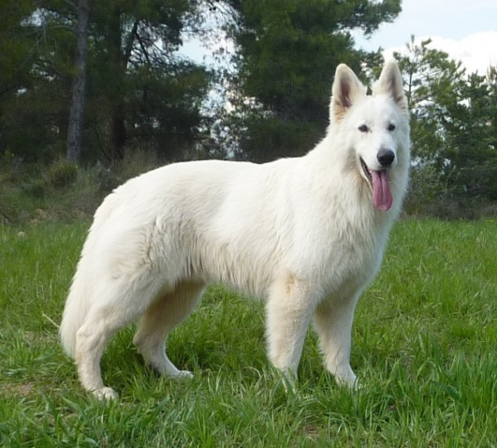
Трепов! Оверко! Пава! Чотири пальці у рот — і дикий степовий свист. Біжать. Як троє білих ведмедів. Може, вони мене роздеруть, а може, приймуть запросини в поле. Хо-хо! Той Оверко не може без штук. Стрибає, наче дурне теля, і скоса наводить червоне око. Трепов гордо несе свою вовну і ставить ноги, наче білі колони. Його підрізані вуха стрижуть. Пава ступає поважно, меланхолійно хитає задом і одстає.

Slide 19
Проаналізуйте уривок:
Мої дні течуть тепер серед степу, серед долини, налитої зеленим хлібом. Безконечні стежки, скриті, інтимні, наче для самих близьких, водять мене по нивах, а ниви котять та й котять зелені хвилі і хлюпають ними аж в краї неба. Я тепер маю окремий світ, він наче перлова скойка: стулились краями дві половини — одна зелена, друга блакитна — й замкнули у собі сонце, немов перлину. А я там ходжу і шукаю спокою. Йду.

Slide 20
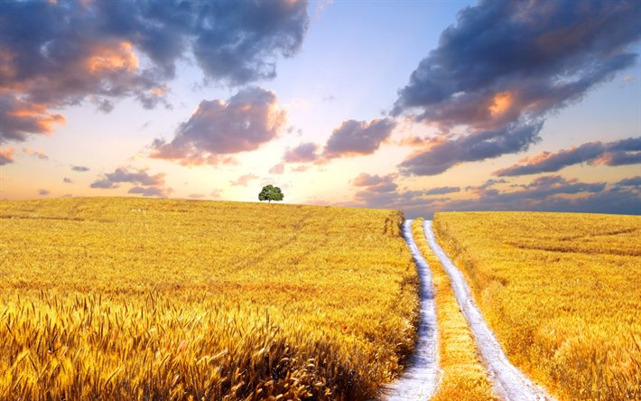
Багата кольористика:
Барви, відтінки, тони і напівтони.
Для якого жанру це притаманно?

Slide 21
Прочитайте монологи, звернені до сонця. Чи справедливо називають автора великим сонцепоклонником?
і кажу до нього: сонце! я тобі вдячний. Ти сієш у мою душу золотий засів — хто знає, що вийде з того насіння? Може, вогні?
Ти дороге для мене. Я п'ю тебе, сонце, твій теплий зцілющий напій, п'ю, як дитина молоко з матерніх грудей, так само теплих і дорогих. Навіть коли ти палиш — охоче вливаю в себе вогняний напій й п'янію від нього.

Slide 22
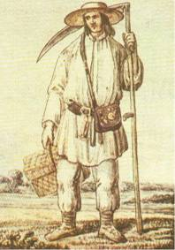
Зв’язок героя із землею
Чому тільки в селі митець починає відчувати цей зв’язок? Як ви розумієте слова:
«В городах земля одягнена в камінь і залізо
--і недоступна. Тут я став близький до неї. Свіжими ранками я перший будив сонну ще воду криниці»?
Опишіть, як сприймає митець спів жайворонка?

Slide 23
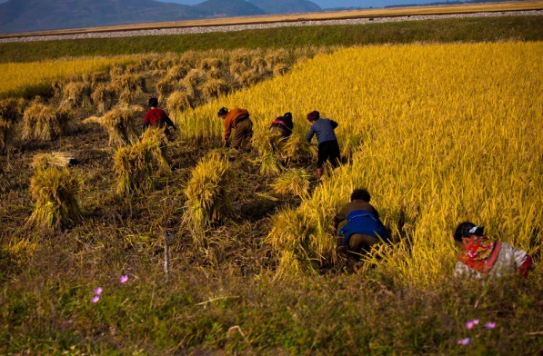
Зустріч з людьми
На початку твору героя лякала зустріч з людьми. Чому бідний селянин, який виливає свої жалі й скарги митцеві, вже не породжує бажання тікати світ за очі?
Ага, людське горе, ти таки ловиш мене? І я не тікаю! Вже натяглися ослаблені струни, вже чуже горе може грати на них!
Говори, говори...

Slide 24
Прочитайте останній абзац новели
З яких слів можна зрозуміти, що письменник повністю одужав і готовий повернутися до життя, до творчості?
Город знову простяг по мене свою залізну руку на зелені ниви. Покірливо дав я себе забрати, і поки залізо тряслось та лящало, я ще раз, востаннє, вбирав у себе спокій рівнини, синю дрімоту далеких просторів. Прощайте, ниви.

Slide 25
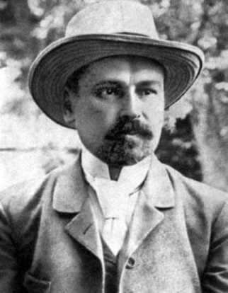
Л. Новиченко про новелу:
«Вона займає у творчості Коцюбинського таке ж місце, яке ми відводимо «Пам'ятникові» у творчості Пушкіна, «Заповітові» В творчості Шевченка, бо в ньому знаходимо дуже сильний і яскравий маніфест письменника, висловлення його найзавітніших поглядів на мистецтво».

Slide 26


Домашнє завдання
Виписати з новели три цитати—зразки пейзажів.
Прочитати повість «Тіні забутих предків».

